Slide 1
RailTech B2B
Цифровая платформа закупок
Единая экосистема для снабжения железнодорожным
оборудованием и промышленными товарами
ООО «RailTech» · Ташкент, Узбекистан · 2026
www.railtech.uz

Slide 2
ПРОБЛЕМА
Снабжение ж/д отрасли — сложный
и непрозрачный процесс
Разрозненные данные
Долгие сроки закупки
Каталоги в Excel, цены по телефону,
длинные цепочки согласований
От запроса до контракта — недели.
Ручной расчёт логистики и таможни
Нет единой номенклатуры
Потери на ошибках
У каждого поставщика свои названия,
нет стандартизации артикулов
Неточные цены, забытые позиции,
неучтённые таможенные сборы

Slide 3
РЕШЕНИЕ
RailTech B2B — 5 уровней
единой экосистемы
Каждый пользователь видит систему через свой интерфейс — от открытого каталога до панели администратора.
1
2
3
4
5
Публичный
каталог
Личный
кабинет
CRM
менеджера
Smart
Import
Админ-
панель
1 247 товаров
3 домена
Заявки, KYC,
отслеживание
Сделки, КП,
Landed Cost
Excel → авто-
matching
Мониторинг,
RBAC, KYC

Slide 4
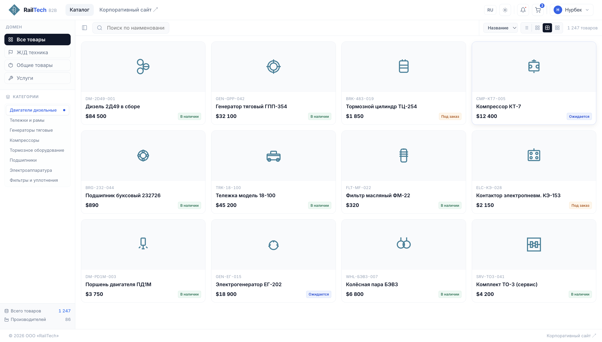
01 ПУБЛИЧНЫЙ КАТАЛОГ
Единый каталог оборудования
Три домена товаров:
Ж/Д техника · Общие товары · Услуги
Фасетная фильтрация по категориям, умный поиск по наименованию и артикулу. Каждый товар содержит технические характеристики, цену и статус наличия.
1 247 товаров · 86 производителей
3
1 247
86
4
домена товаров
позиций в каталоге
производителей
статуса наличия

Slide 5
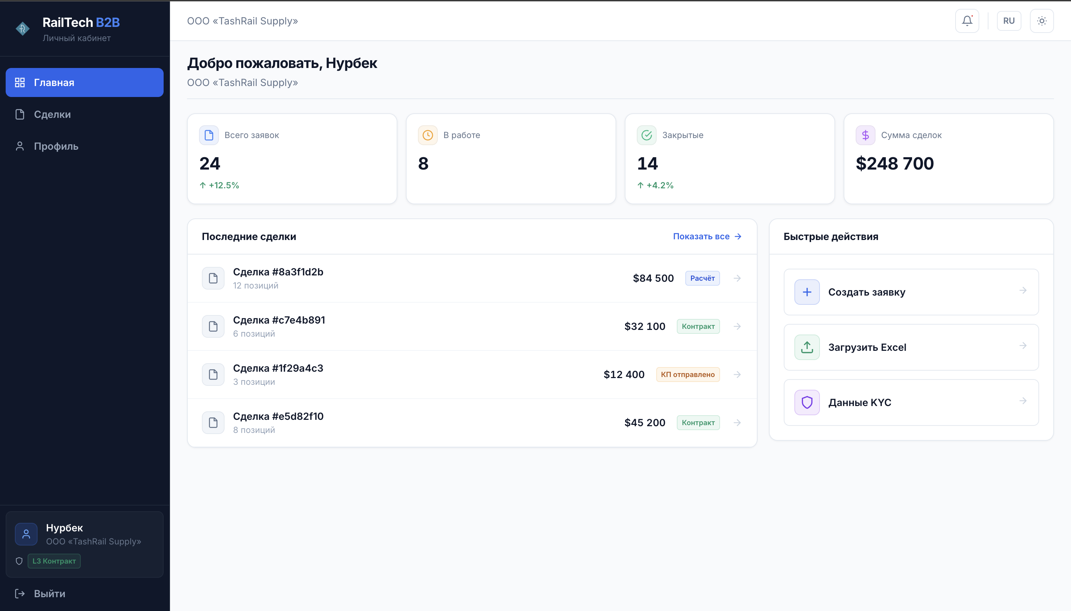
02 ЛИЧНЫЙ КАБИНЕТ КЛИЕНТА
Управление заявками и KYC
Путь клиента:
Регистрация → Заполнение профиля →
KYC верификация → Создание заявок →
Отслеживание сделок
Клиент видит свои KPI: количество заявок, статусы сделок, общую сумму контрактов. Быстрые действия позволяют создать заявку, загрузить Excel или пройти KYC.
4 уровня KYC верификации
L1 → Profile → L2 Verified → L3 Контракт
24
$248 700
4
3
активные заявки
сумма сделок
уровня KYC
быстрых действия

Slide 6
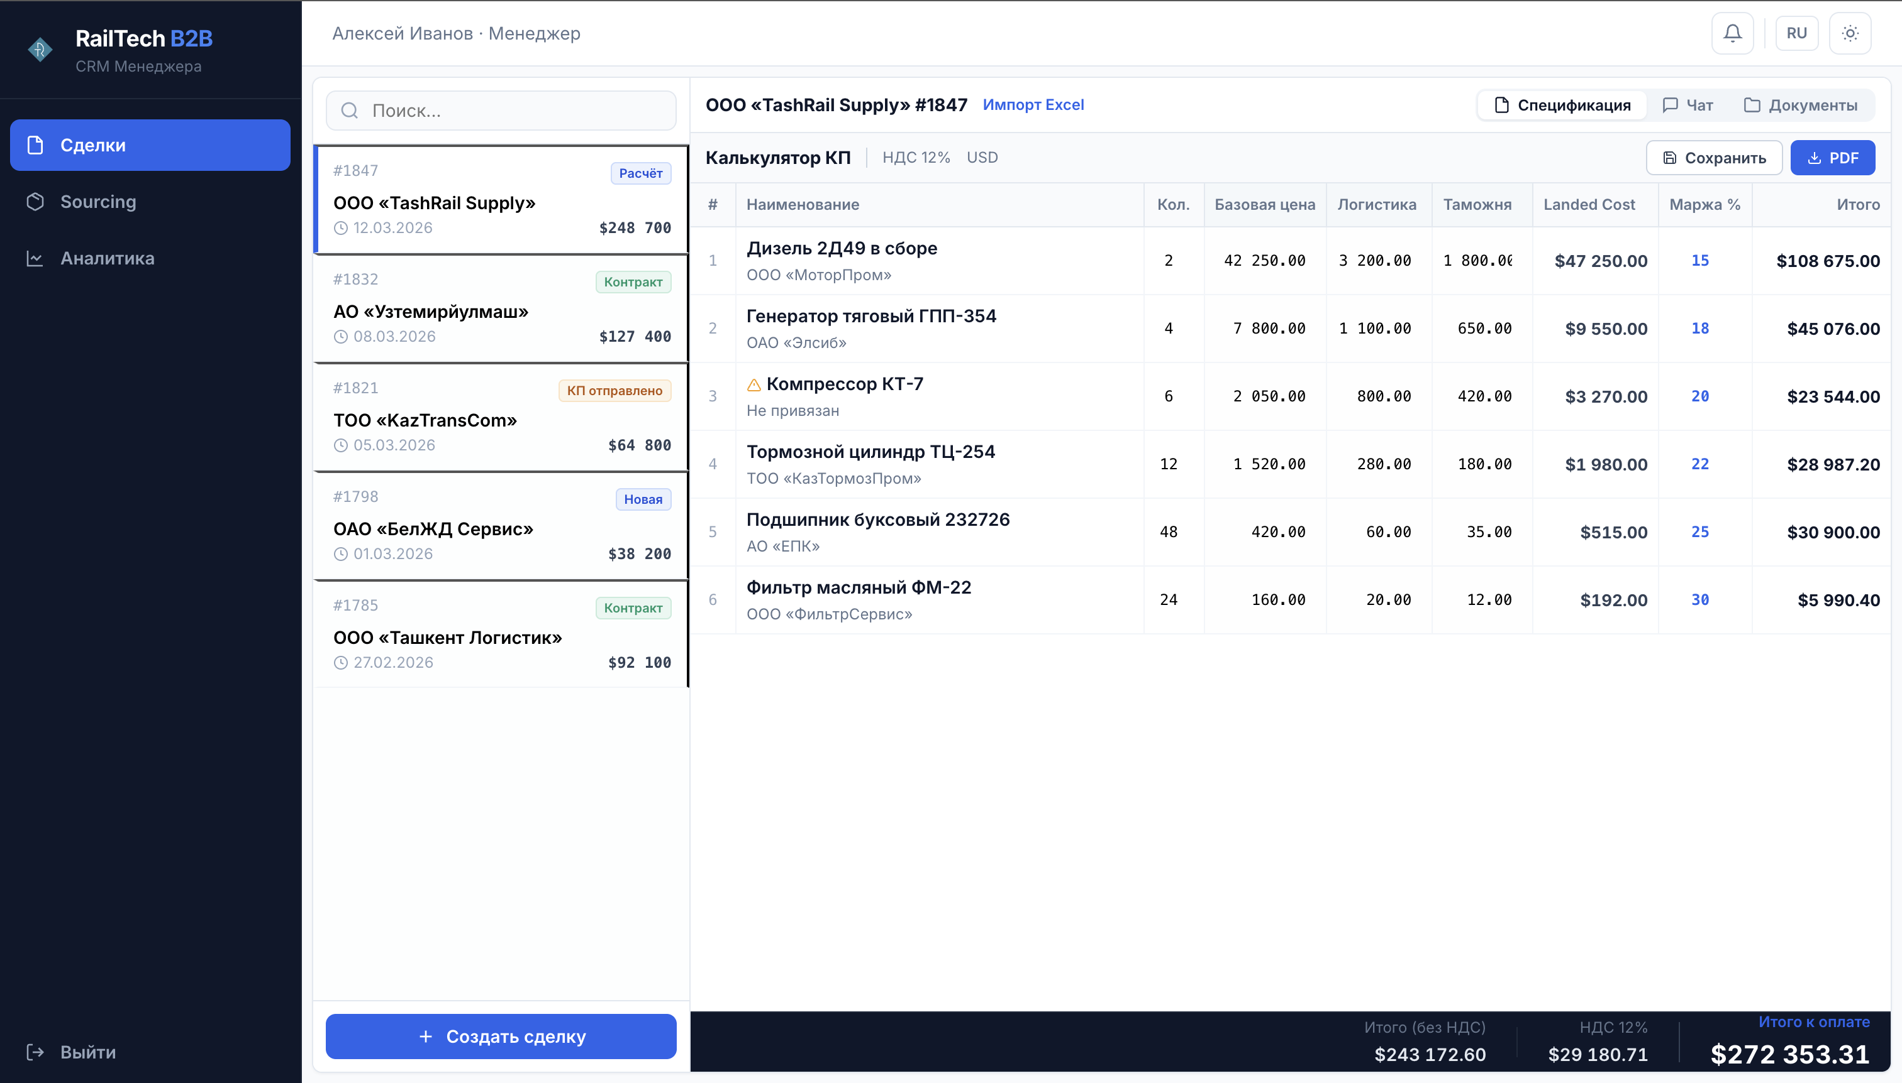
03 CRM МЕНЕДЖЕРА
Сделки и калькулятор КП
Калькулятор коммерческих предложений
$272 353
Менеджер ведёт сделки в split-view: список слева, детали справа. Калькулятор автоматически рассчитывает Landed Cost: базовая цена FCA + логистика DAP + таможня → × (1 + маржа%) × 1.12 НДС = итоговая цена.
итого к оплате с НДС 12%

Slide 7
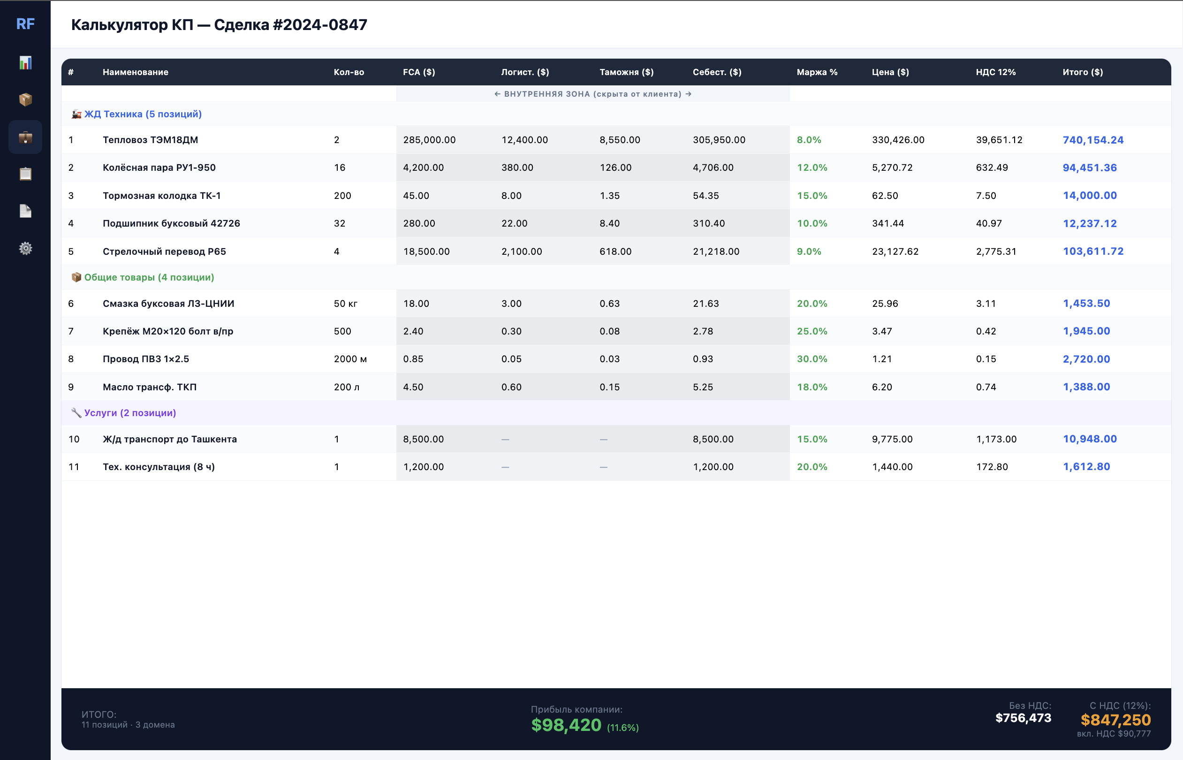
03+ КАЛЬКУЛЯТОР В ДЕЙСТВИИ
Реальная система — расчёт сделки
$847 250
Реальный скриншот: 11 позиций по 3 доменам, автоматический расчёт себестоимости, маржи и НДС
итого с НДС

Slide 8
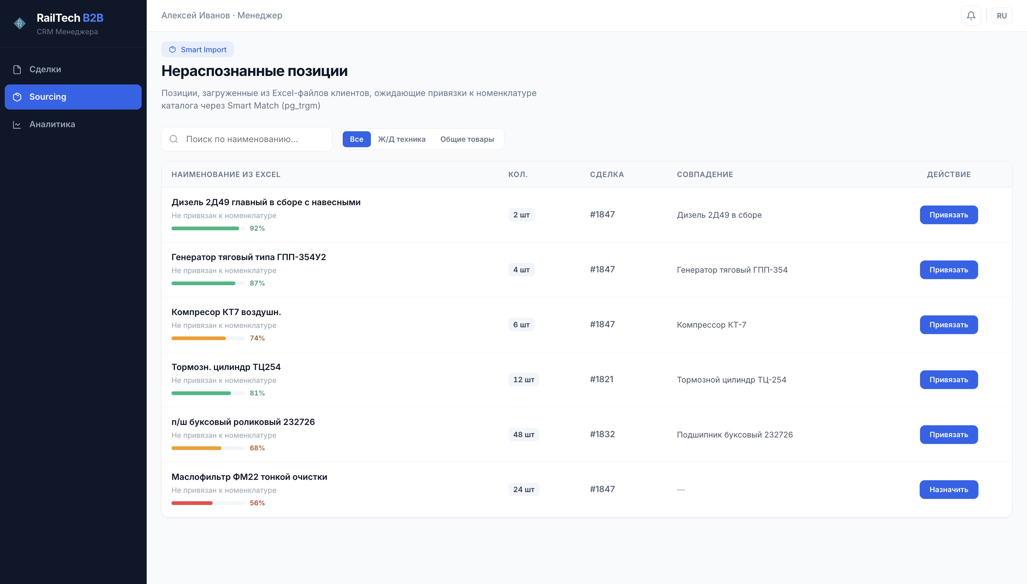
04 SMART IMPORT
Умный импорт из Excel
Как это работает:
1. Клиент загружает Excel с позициями
2. Система разбирает строки
3. pg_trgm находит ближайшие совпадения
4. Менеджер подтверждает привязку
Триграммный алгоритм (pg_trgm)
Fuzzy-matching с показателем совпадения
от 56% до 92% — даже с опечатками
и нестандартными названиями.
pg_trgm
56–92%
3
1 клик
алгоритм matching
точность совпадений
домена фильтрации
привязка позиции

Slide 9
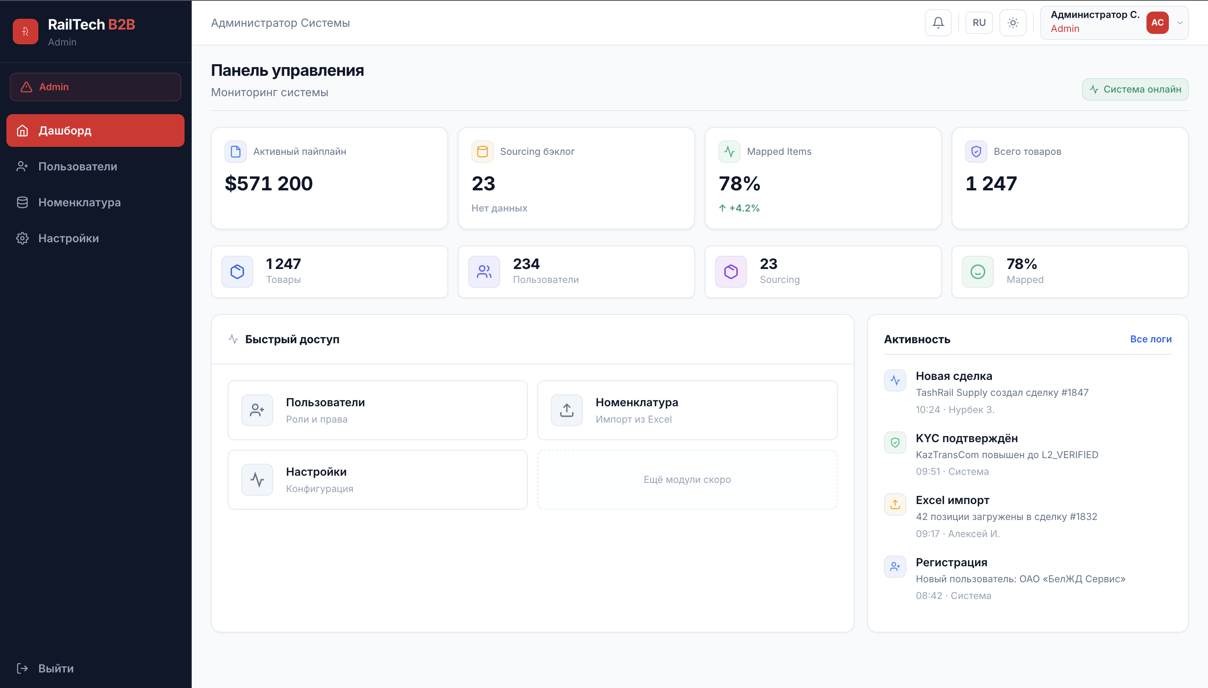
05 ПАНЕЛЬ АДМИНИСТРАТОРА
Полный контроль над системой
Мониторинг и управление:
Активный пайплайн — $571 200
всех сделок в работе
Управление пользователями
234 компании, роли и RBAC
Номенклатура и импорт
1 247 товаров, Smart Match статистика
Лента активности
Реал-тайм события: сделки, KYC,
импорт, регистрации
4 роли RBAC:
Guest · Client · Sales Manager · Admin
$571 200
234
78%
4
активный пайплайн
компании в системе
matching точность
роли RBAC

Slide 10
ТЕХНОЛОГИИ
Надёжный стек
RailTech B2B
Frontend
React 18 + TypeScript + Tailwind CSS
Backend
Django 5 + DRF + PostgreSQL
Готовы оптимизировать
ваши закупки?
Smart Match
pg_trgm триграммное сходство
Real-time
WebSocket уведомления
Свяжитесь с нами:
info@railtech.uz
+998 71 123-45-67
Ташкент, Узбекистан
www.railtech.uz
Безопасность
RBAC, KYC 4 уровня, JWT
Расчёты
Landed Cost pipeline, НДС 12%

